Slide 1
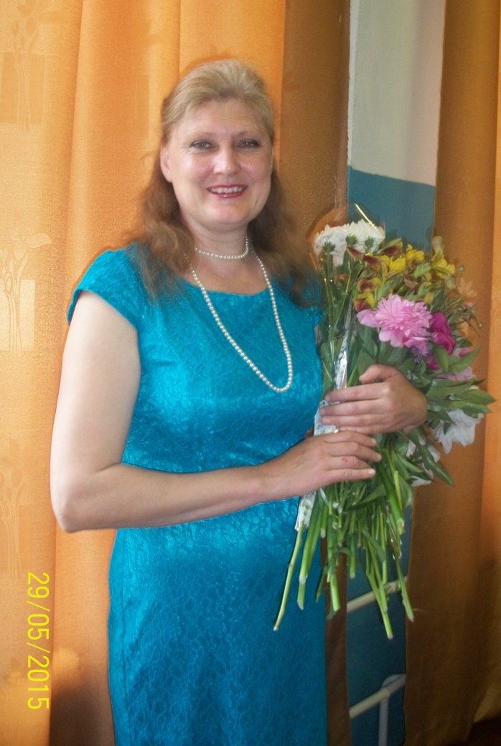
Портфоліо
заступника директора
з навчально-виховної роботи
комунального закладу
«Зеленоярська загальноосвітня
школа І – ІІІ ступенів Нікольської районної ради Донецької області»
БУРДА
РІТИ ВОЛОДИМИРІВНИ

Slide 2
Загальні відомості
Освіта: вища, Луганський державний педагогічний інститут, 1991р., 1997р.
Спеціальність: учитель історії та правознавства, учитель початкових класів
Педагогічний стаж: 29 років
Стаж ЗДНВР: 2 роки
Курси:2020 рік (як ЗДНВР)
Атестація: 2017 рік (як вчитель)
Кваліфікаційна категорія: спеціаліст
«І кваліфікаційної категорії»

Slide 3
Моє кредо
Професійне:
«Для того, щоб навчати інших, треба вчитися самому; щоб виховувати інших, треба починати з себе; щоб розвивати інших, самому потрібно постійно розвиватись»
Життєве:
Щоб уникати помилок,
треба набиратися досвіду,
щоб набиратися досвіду,
треба робити помилки.

Slide 4
МІЙ ЖИТТЄВИЙ ПРИНЦИП
«Ніколи не зупинятися на досягнутому, бо життя – це процес, тому потрібно завжди рухатись вперед»
Педагогічна діяльність
1992-1994
Учитель історії та правознавства
1994-2018
Учитель початкових класів
2018
Заступник директора з навчально-виховної роботи

Slide 5
ПРОБЛЕМА, НАД ЯКОЮ ПРАЦЮЄ ПЕДАГОГІЧНИЙ КОЛЕКТИВ ШКОЛИ:
«ФОРМУВАННЯ ЖИТТЄВО КОМПЕТЕНТНОЇ ОСОБИСТОСТІ ЗАСОБАМИ ІННОВАЦІЙНИХ ТЕХНОЛОГІЙ В УМОВАХ РЕАЛІЗАЦІЇ КОНЦЕПЦІЇ «НОВА УКРАЇНСЬКА ШКОЛА»
УПРАВЛІНСЬКИЙ СУПРОВІД РОЗВИТКУ ПРОФЕСІЙНОЇ КОМПЕТЕНТНОСТІ ВЧИТЕЛЯ
КОНТРОЛЬ
ПІДТРИМКА

Slide 6
УПРАВЛІНСЬКА ДІЯЛЬНІСТЬ
Якщо Ви досягли вершин – піднімайтесь вище!
Робити мале, але з великою любов'ю!
Хочеш підкорити собі інших – почни з себе!

Slide 7
Поширення педагогічного досвіду
Атестація вчителів
Реалізація управлінської діяльності заступника директора
Створення умов для самоосвіти учителів
Формування мотивації роботи педагогів
Курси підвищення кваліфікації
Розвиток творчості вчителів

Slide 8
Основні форми проведення методичної роботи
Засідання ШМО
Тренінги, майстер-класи, педагогічні виставки
Відкриті уроки
Методичні оперативні наради
Педагогічні доповіді, консультації, інструктажі, практичні заняття

Slide 9
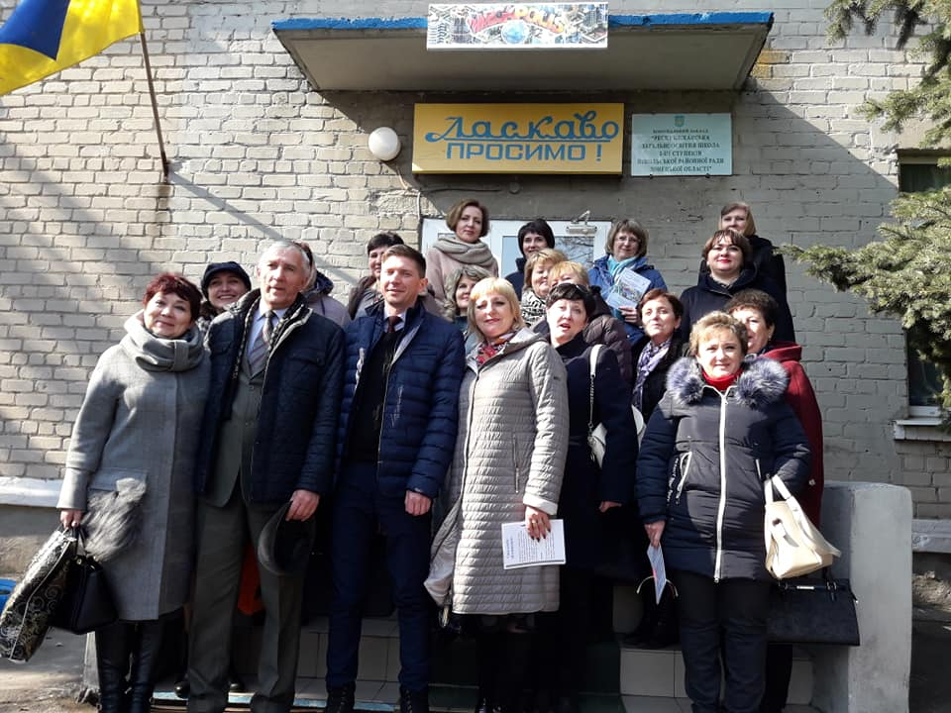
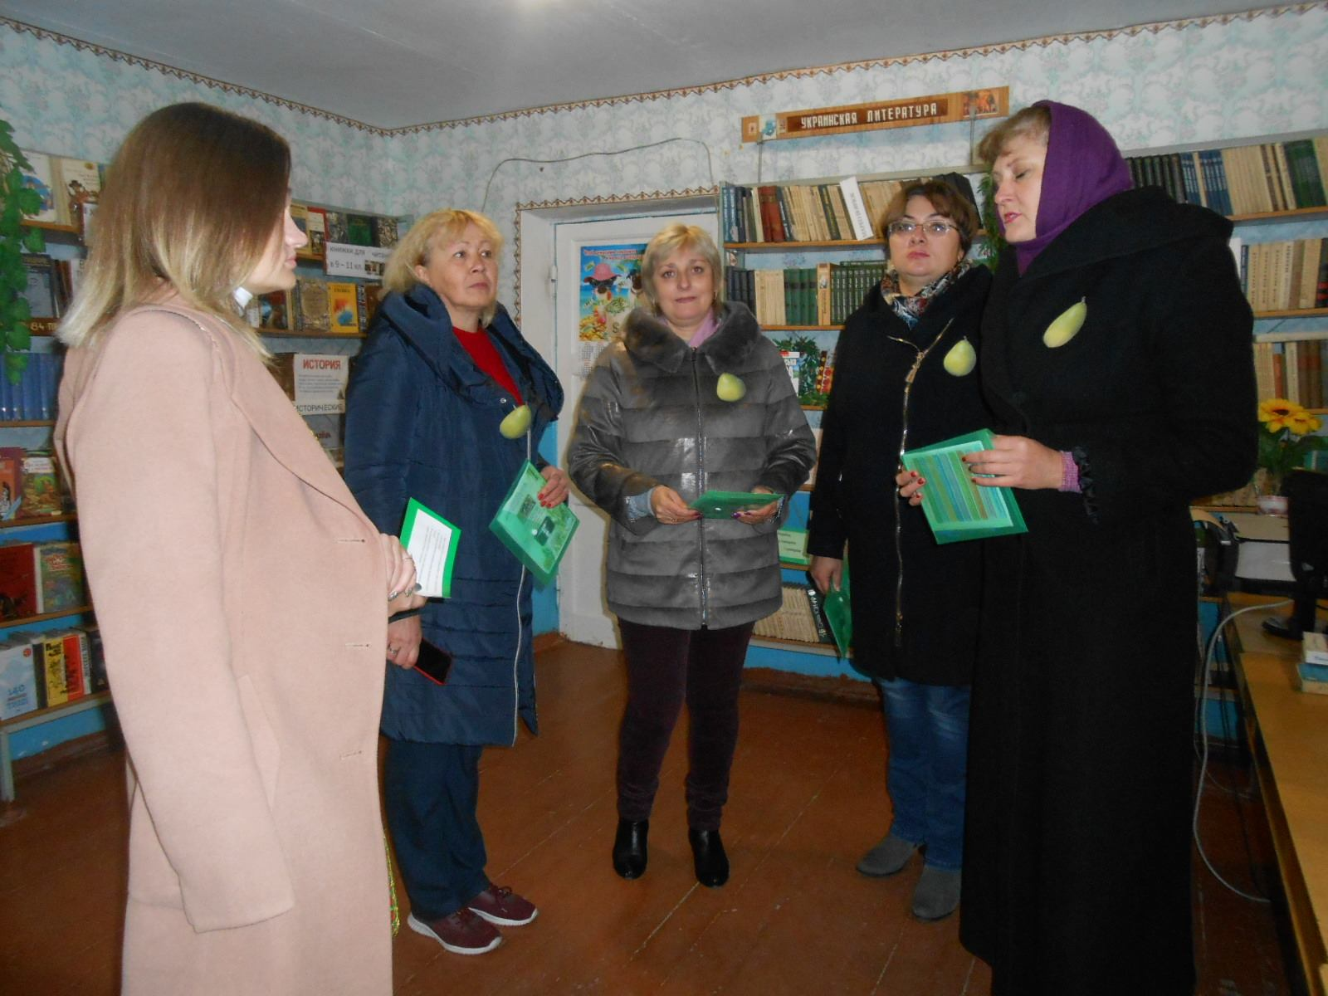
Участь у районних заходах
МЕТОДИЧНИЙ МЕГАПОЛІС для заступників директорів з навчально-виховної роботи "НУШ - простір освітніх можливостей» на базі КЗ "Республіканська ЗОШ І-ІІІ ступенів "
Семінар заступників директорів з НВР "Впровадження здоров'язберігаючих технологій в навчально-виховний процес»
на базі КЗ «Зорянська ЗОШ І-ІІІ ступенів»

Slide 10
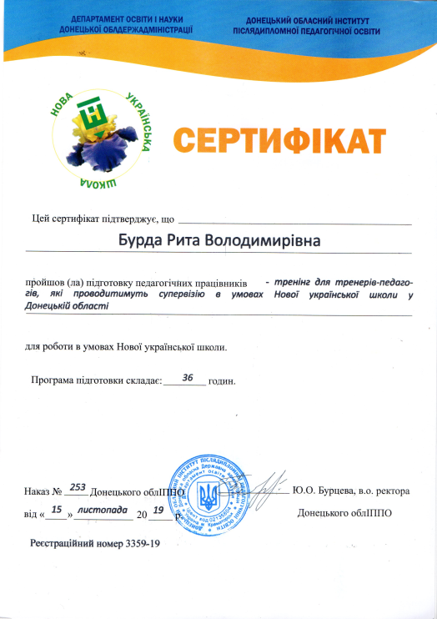
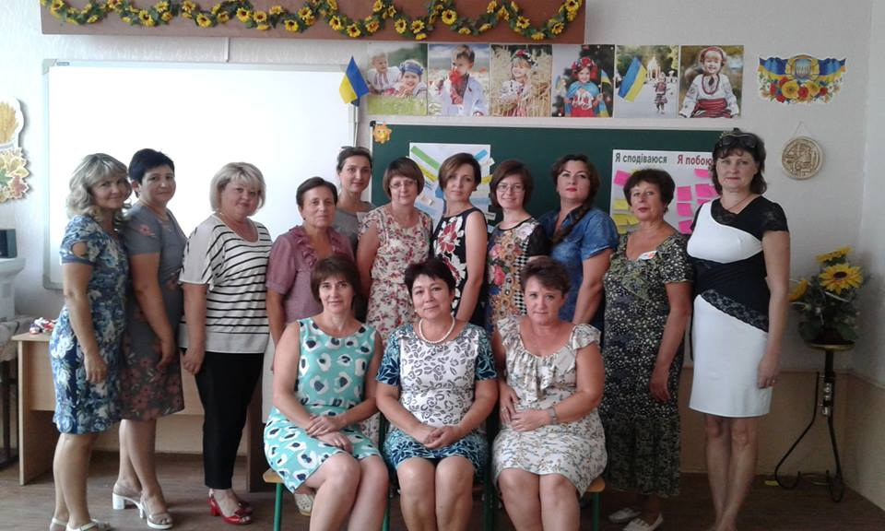
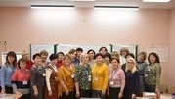
Тренінг з підготовки заступників директорів із навчально-виховної роботи Нікольського району до роботи в умовах
Нової української школи
Тренінг з підготовки супервізорів НУШ

Slide 11
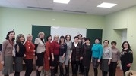
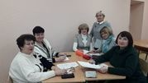
Семінар-практикум з елементами тренінгу для заступників директорів з НВР «Секрети педагогічної майстерності в умовах НУШ»
І етап (районного) туру всеукраїнського конкурсу «Учитель року – 2020 »

Slide 12
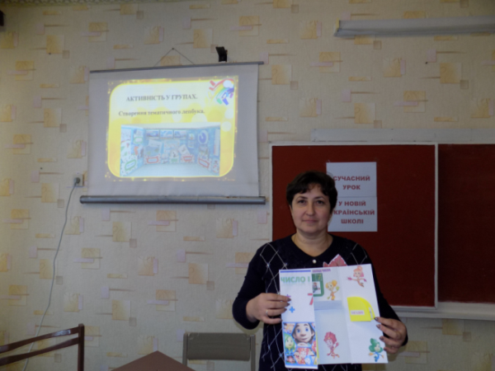
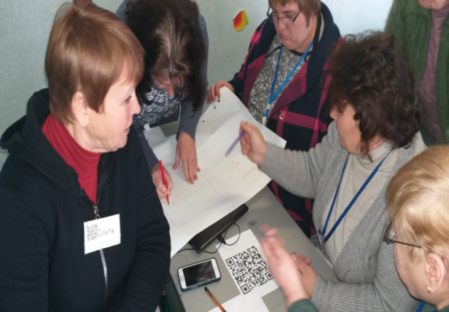
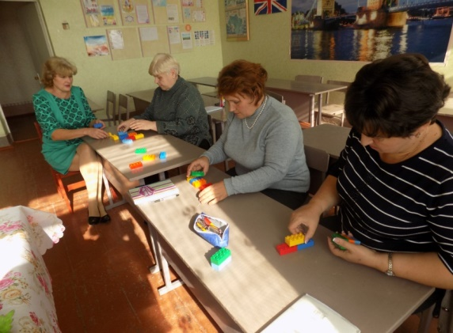
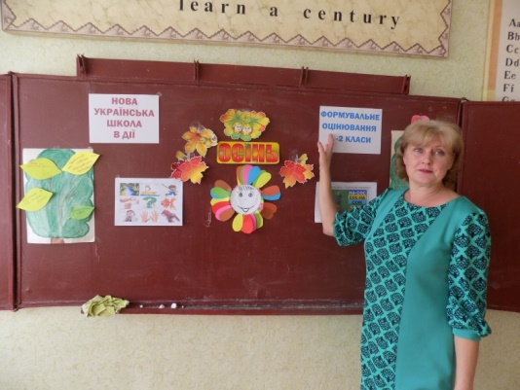
Шкільна методична робота
Семінар-практикум з елементами тренінгу «Сучасний урок у Новій українській школі»
Семінар-практикум з елементами тренінгу «Можливості використання QR – кодів в освітньому процесі»
Мастер-клас «НУШ в дії. Формувальне оцінювання»

Slide 13
Участь у ІІ етапі Всеукраїнських учнівських олімпіад, конкурсах
2018 – 2019 н.р.
2019 – 2020 н.р.
Міжнародний мовно – літературний конкурс учнівської та студентської молоді імені Т.Г.Шевченка – ІІ місце (1 учень)
ІІ етап олімпіади з української
мови та літератури – І місце (1 учень), ІІІ місце (1 учень)
Міжнародний конкурс з української мови імені Петра Яцика – ІІ місце (2 учні)
ІІ етап олімпіади з української мови та літератури – ІІ місце (1 учень)
ІІ етап олімпіади
з географії – ІІІ місце (1 учень)
ІІ етап конкурсу «STEM – проект»
початкові класи - І місце (1 учень)

Slide 14
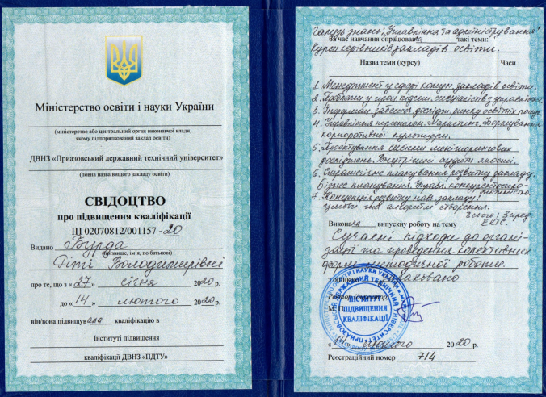
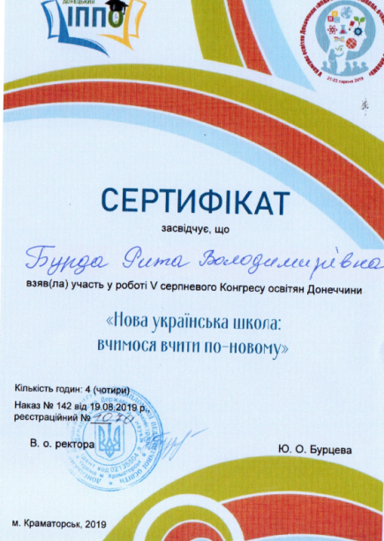
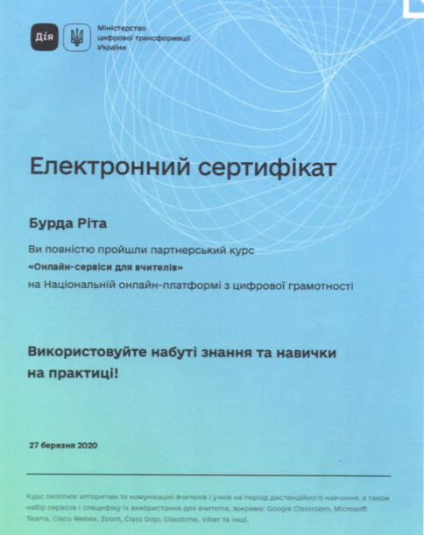
Курси, вебінари, самоосвіта

Slide 15
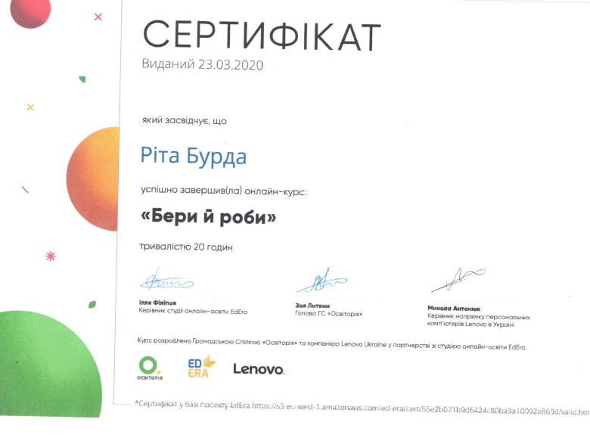
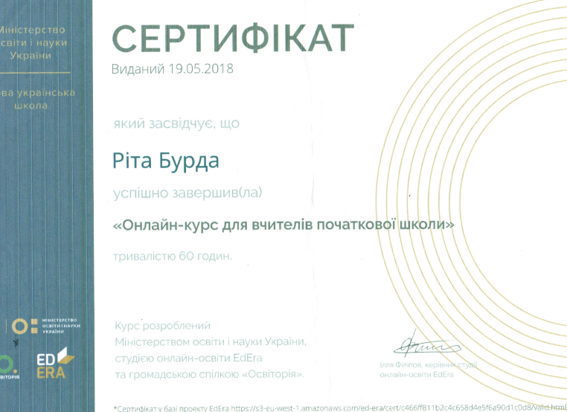
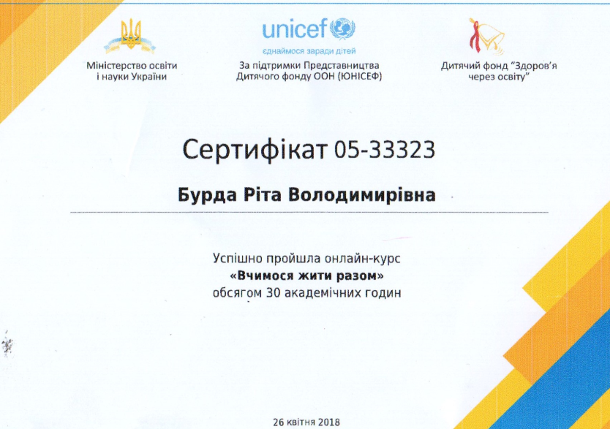
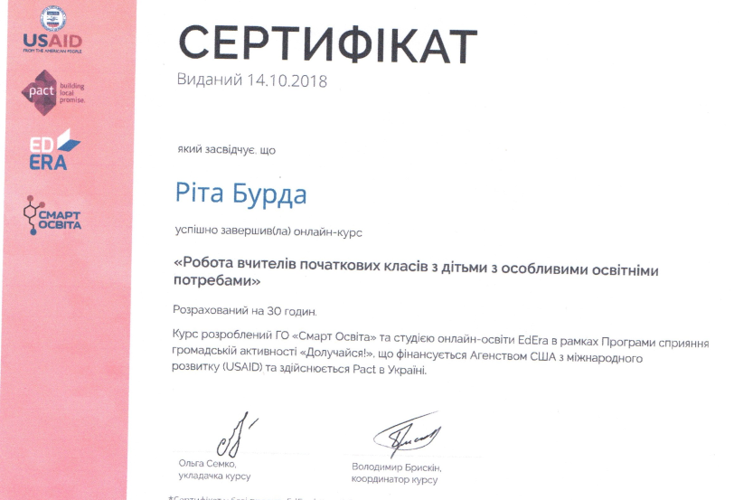

Slide 16
Висновок
«Сучасний урок – це твір мистецтва,
де педагог вміло використовує всі
можливі для розвитку
особистості учня»
ТОМУ ПАМ’ЯТАЙМО:
Учитель творить людину! Ми – заступники допомагаємо, підтримуємо, направляємо.

